Slide 1
“Procuradorias Especiais da Mulher” Câmara e Senado Federal
Participação Feminina nos Parlamentos
Senadora Vanessa Grazziotin
Procuradora Especial da Mulher do Senado Federal
Auditório Nereu Ramos, junho de 2013

Slide 2
Participação Feminina no Parlamento Brasileiro A difícil inserção das mulheres nas democracias representativas
DIREITO AO VOTO – 1932
POLÍTICA DE COTAS ELEITORAIS – 1997 (Lei 9.504/97 – Lei Eleitoral)
CRIAÇÃO DAS PROCURADORIAS DA MULHER
CÂMARA DOS DEPUTADOS - 2009
SENADO FEDERAL – 2013
ELEGEMOS UMA GOVERNADORA (DOS 27 ESTADOS)
NO PARLAMENTO A PARTICIPAÇÃO AINDA É MUITO PEQUENA
9% MÉDIA
8,7% CÂMARA DEPUTADOS
12% SENADO FEDERAL

Slide 3
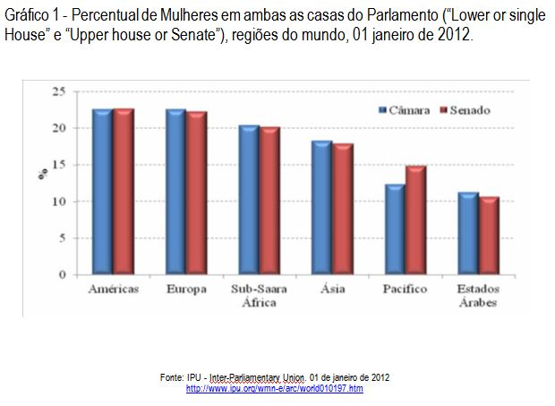
Participação Feminina nos Parlamentos Mundiais

Slide 4
Participação Feminina nos Parlamentos Mundiais

Slide 5
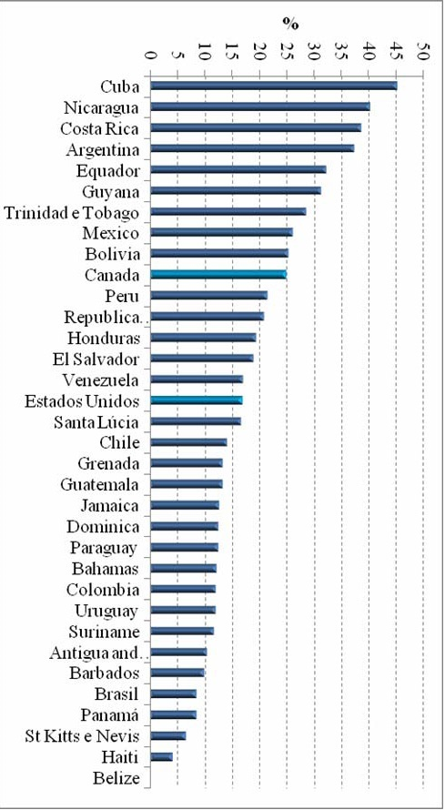
Participação Feminina nos Parlamentos dos Países Americanos

Slide 6
EVOLUÇÃO DA PARTICIPAÇÃO FEMININA EM CARGOS EXECUTIVOS NA AMÉRICA LATINA E CARIBE
* CHILE - Michelle Bachelet (2006 – 2010)
* ARGENTINA - Cristina Kirchner (2007 – 2011) - reeleita
* JAMAICA - Portia Simpson- Miller - reeleita
* COSTA RICA - Laura Chinchilla
* BRASIL - Dilma Rousseff (2011 – 2014)

Slide 7
Participação Feminina nas Assembleias Legislativas

Slide 8
Participação Feminina nas Câmaras Municipais

Slide 9
Participação Feminina no Congresso Nacional

Slide 10
Reforma Política e Efetivação da Política de Cotas
75% da População é favorável às cotas para mulheres na política
Apenas 24% dos brasileiros conhecem a política de cotas
83% afirmam que a presença de mulheres no poder “melhora a política nesses espaços”
(Pesquisa Secretaria Especial de Políticas para as Mulheres / Ibope / Instituto Patrícia Galvão / Cultura Data)

Slide 11
Reforma Política e Efetivação da Política de Cotas
Participação política das mulheres deve ser acelerada por cotas (Relatório Mulheres na Política 2012 – ONU Mulheres)
“É bom que se abra um debate público sobre o direito das mulheres de participação em governos e no funcionalismo público. A democracia cresce com a participação profunda e igualitária das mulheres” (Michele Bachelet, Diretora Executiva ONU Mulheres)
“A ONU Mulheres vai ajudar os movimentos das mulheres a trabalhar com os parlamentos para alterar a legislação para incluir perspectivas de igualdade de gênero e apoiar leis de reformas eleitorais que facilitem a incorporação de mulheres como votantes e candidatadas, com a inclusão do sistema de cotas” (Michele Bachelet, Diretora Executiva ONU Mulheres)

Slide 12
Reforma Política e Efetivação da Política de Cotas
Listas pré-ordenadas com alternância de gênero
Maior participação nos órgãos de direção partidária
Espaços nas Estruturas do Parlamento (PEC 590/2006 - Deputada Luíza Erundina)
Sanção pelo descumprimento da política de cotas (PLS 206/2013 – Senadora Vanessa Grazziotin)

